Slide 1

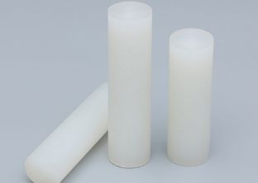
Реализация проектов по производству изделий медицинского и технического назначения из отечественного сверхвысокомолекулярного полиэтилена (СВМПЭ)
Интерфакс «Развитие производства средств реабилитации из отечественных полимерных материалов»
Генеральный директор АО «КП»
Зам. Председателя общественного
Совета Выборгского района Санкт-Петербурга
Орлова Е.В.
15.07.2025 г.

Slide 2
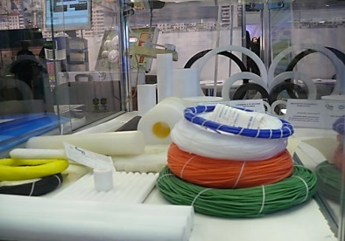
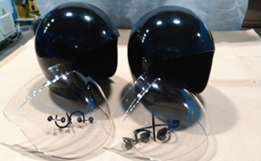
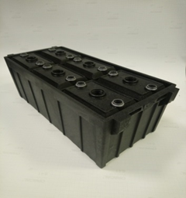
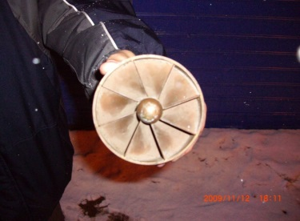
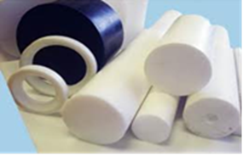
АО «КП» является единственным предприятием в России по производству сложных и уникальных изделий двойного назначения с заданными свойствами из фторопласта (по некоторым позициям единственный поставщик в РФ) и сверхвысокомолекулярного полиэтилена (СВМПЭ), которые применяются в производствах предприятий Государственной корпорации по содействию разработке, производству и экспорту высокотехнологичной промышленной продукции «Ростех», для ОПК и СВО, в авиастроении, ракетостроении, судостроении, приборостроении, энергетике и т.д.

Slide 3

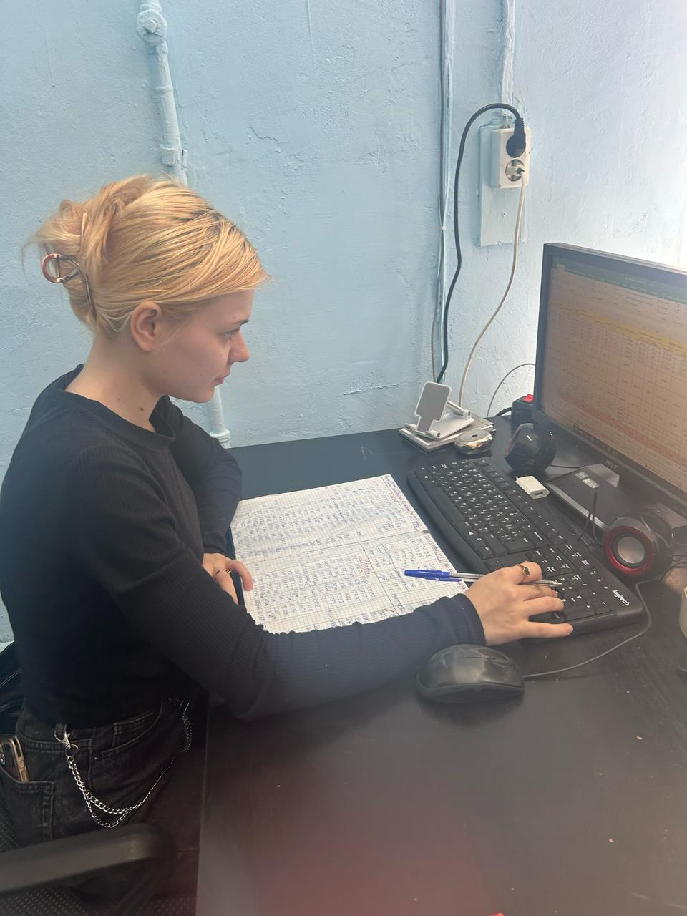
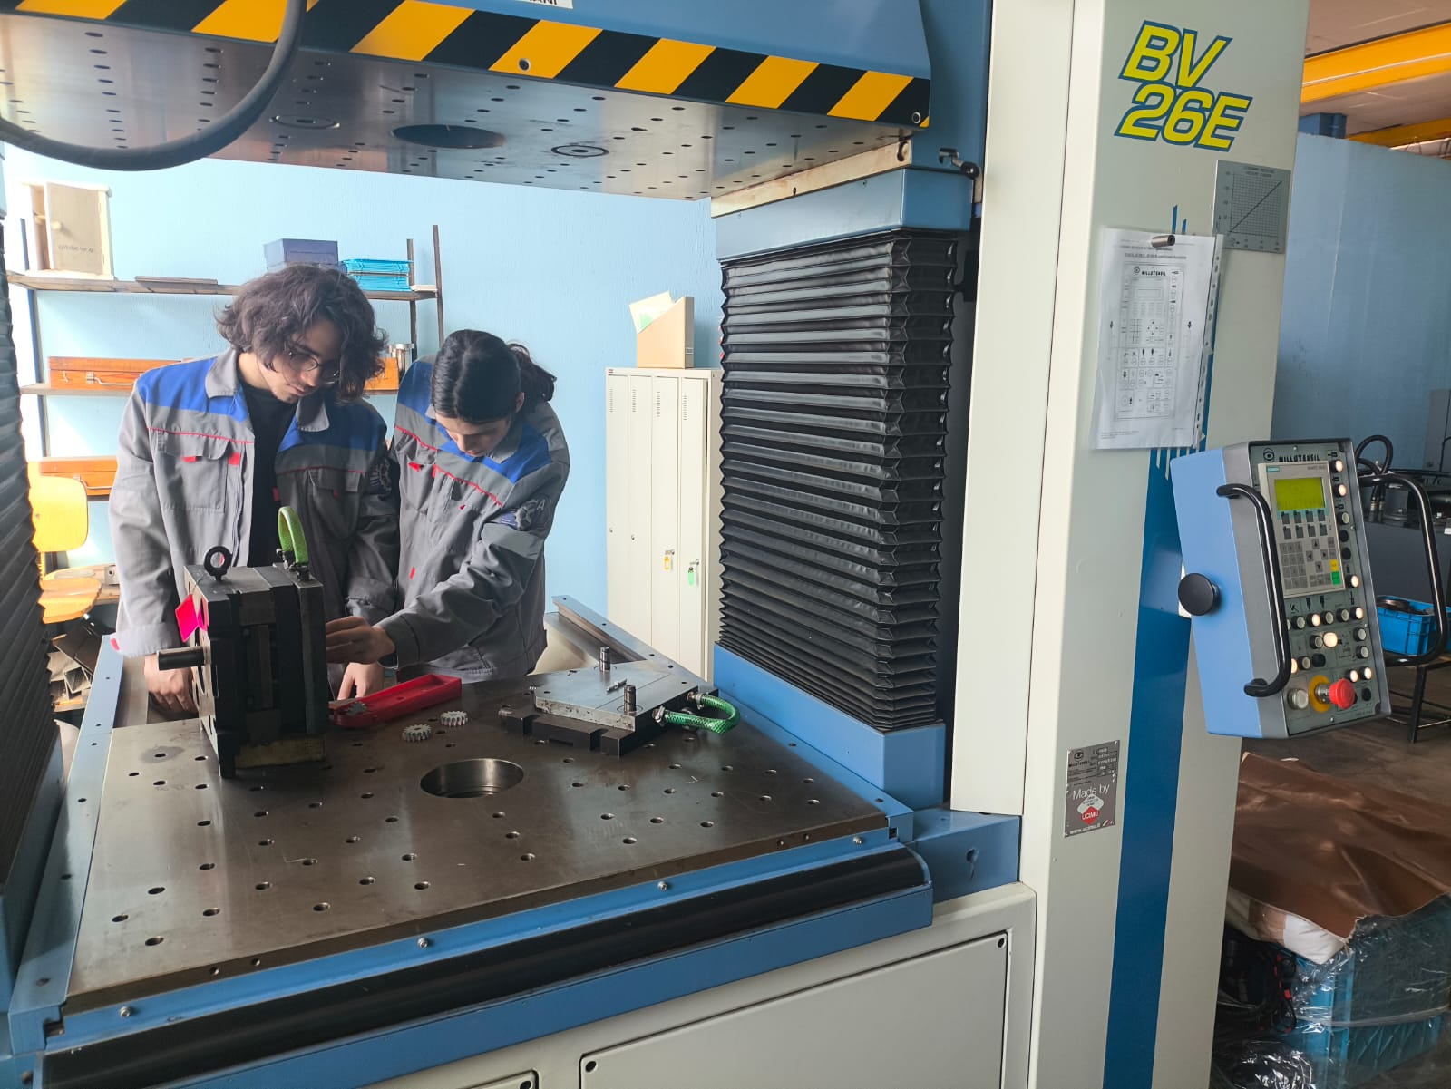
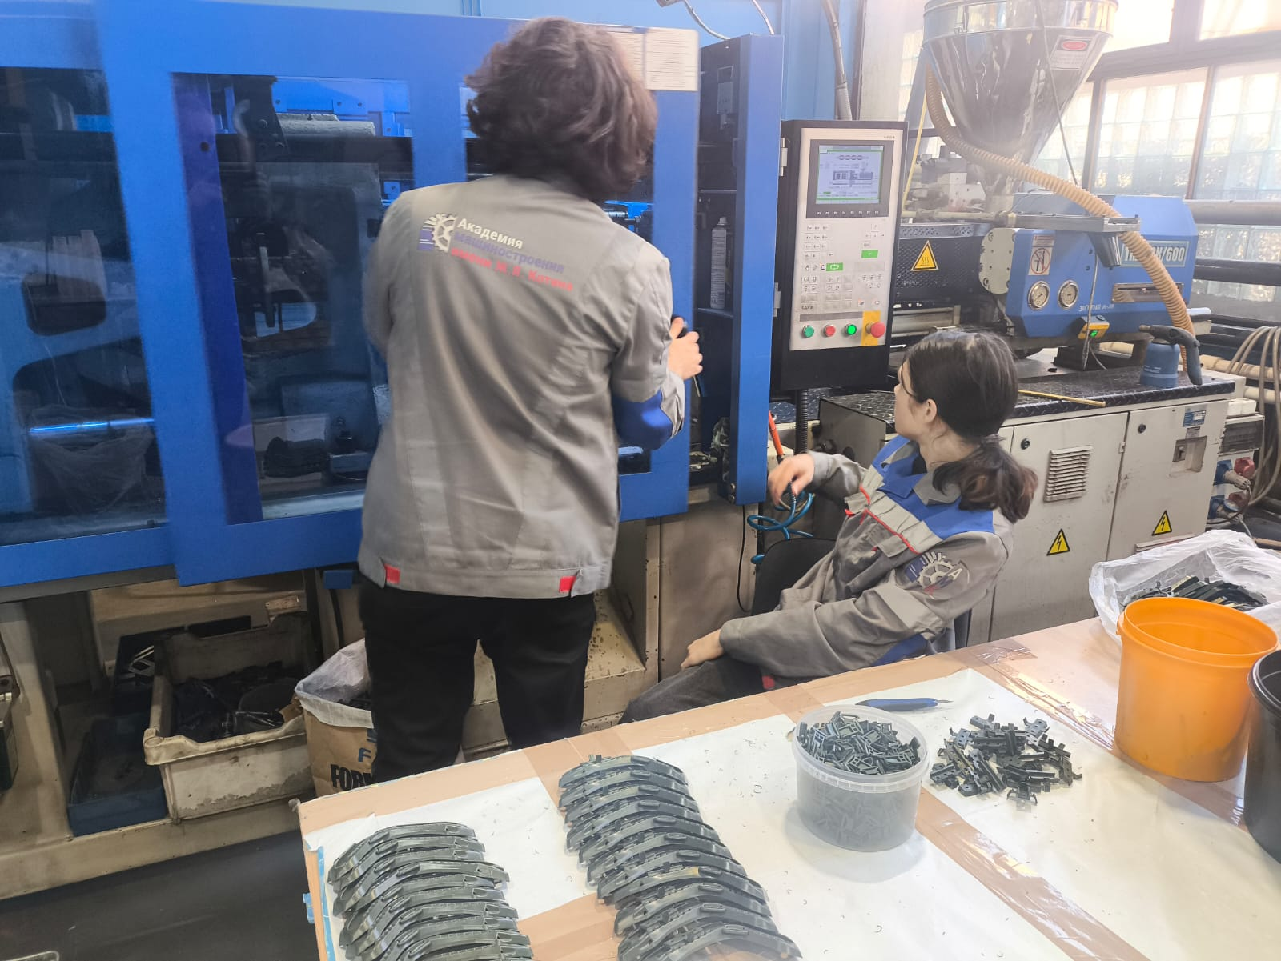
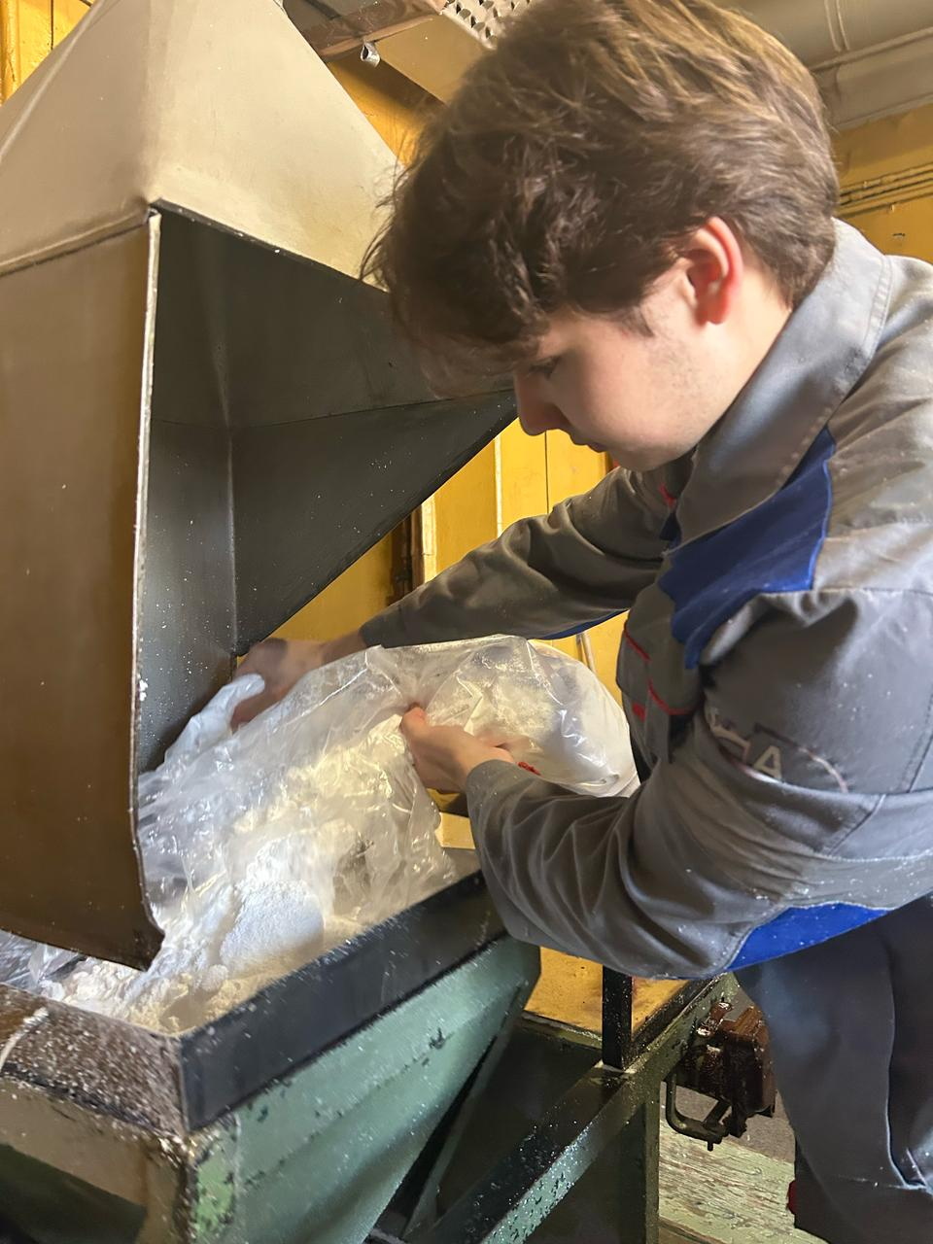
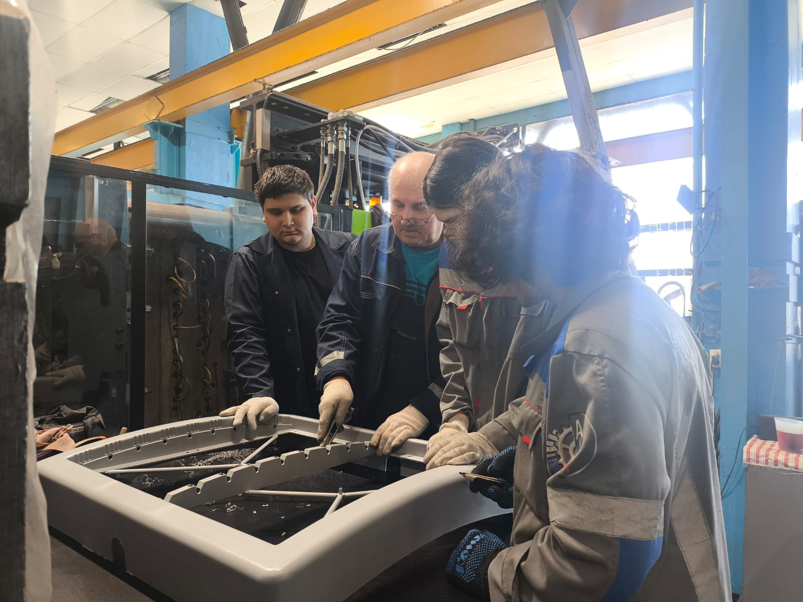
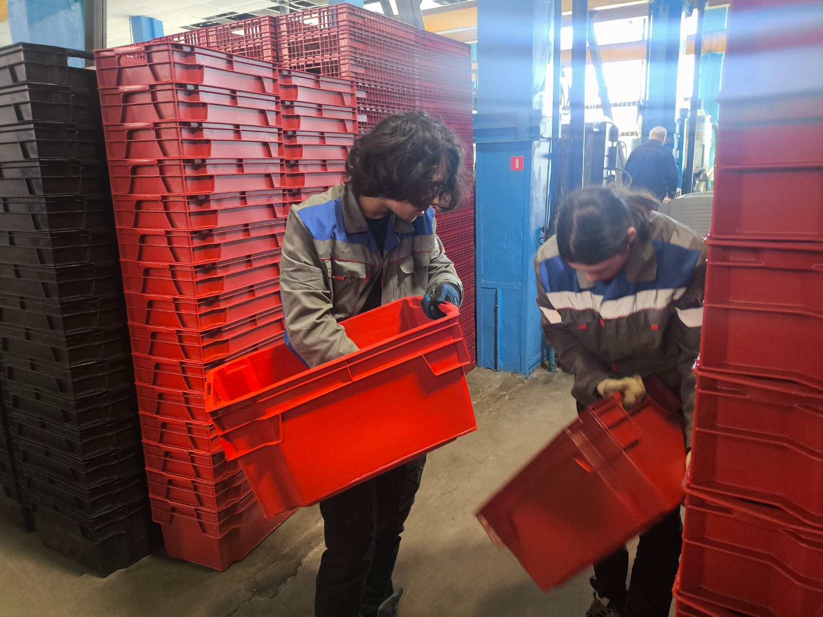
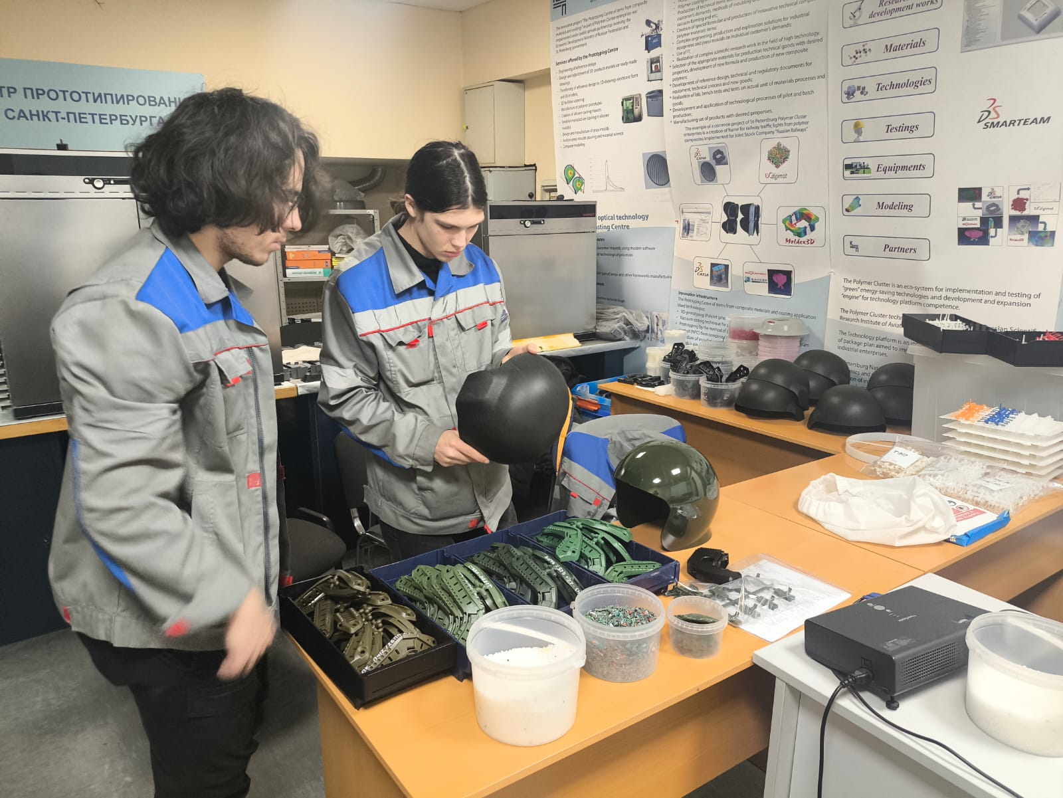
Участие студентов в реальных проектах предприятия подготовки специалистов среднего звена Специальность: Технология производства изделий из полимерных композитов

Slide 4
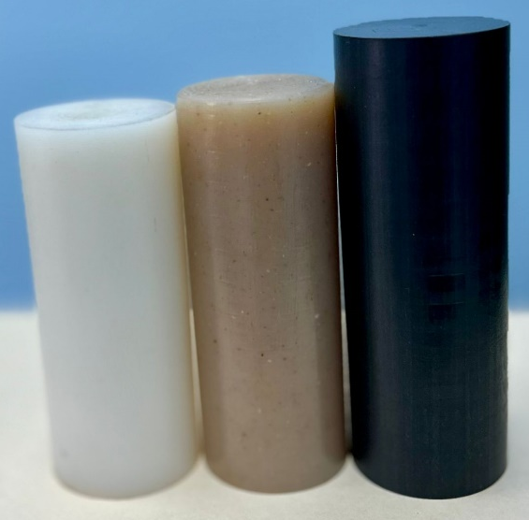
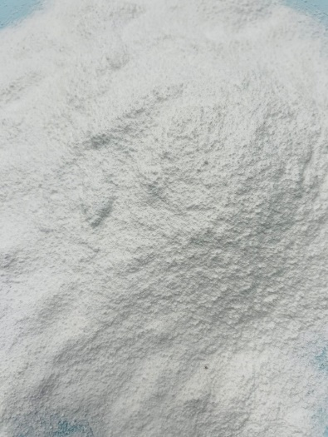
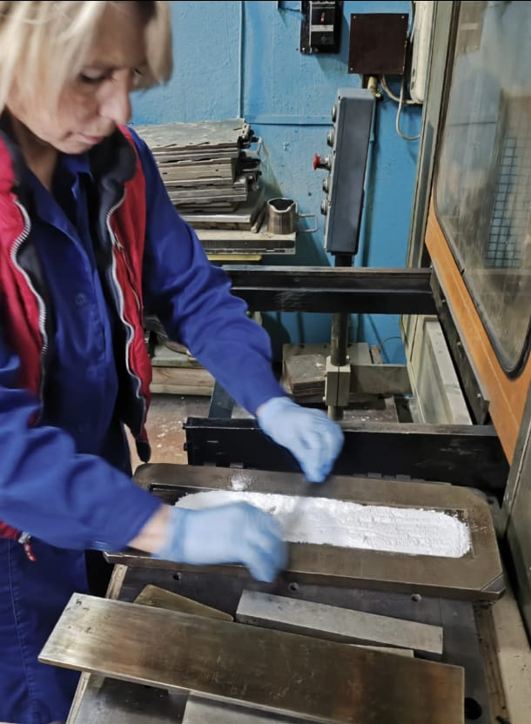
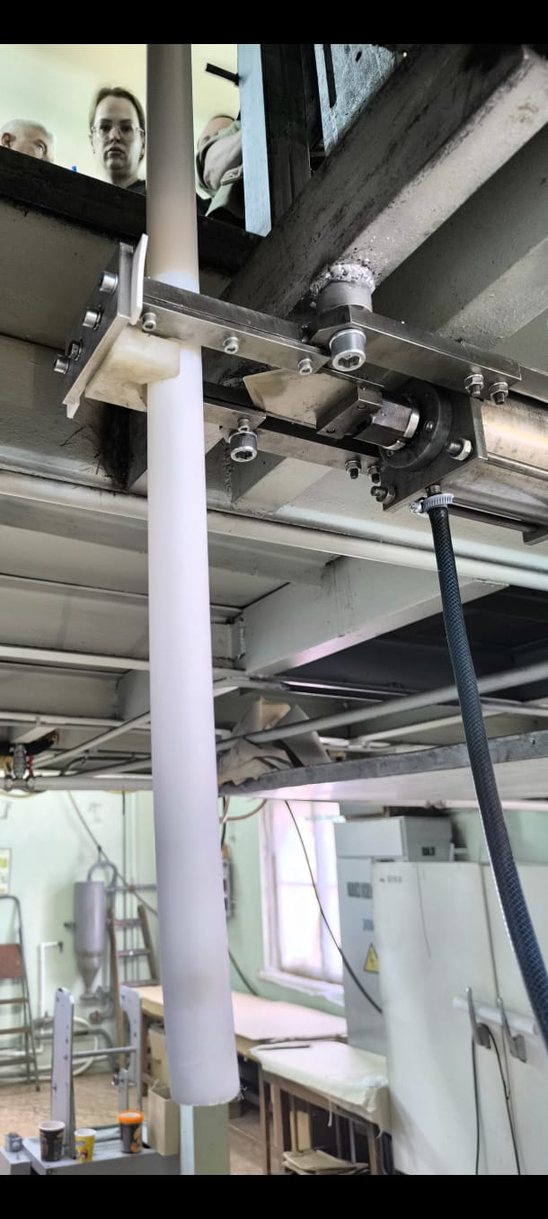
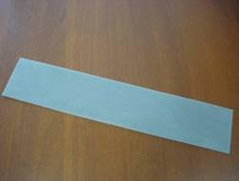
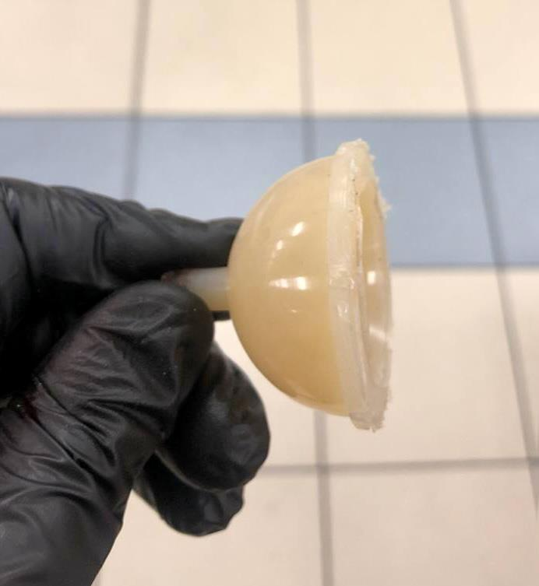
Модернизация оборудования и технологической оснастки
Стержни диаметром от 45 до 65 мм производятся методом плунжерной экструзии различной длины. Применяемое оборудование: вертикальный экструдер, технологическая оснастка (матрица и дорн под конкретный типоразмер). В дальнейшем, из них изготавливаются протезы на ЧПУ на основании, разработанной 3-D модели под конкретного пациента.
Пластины размером 500х100 мм изготавливаются методом горячего прессования. Применяемое оборудование: гидравлическим пресс (усилие смыкание 100 тонн), технологическая оснастка необходимого размера. В дальнейшем, из них изготавливаются различные пластины, медицинского и технического назначения.

Slide 5
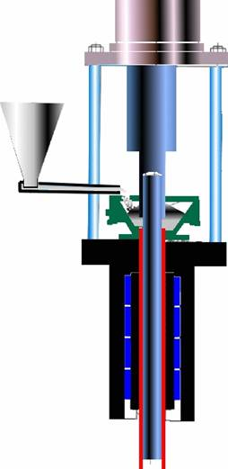
Модернизация оборудования и технологической оснастки для производства опытных образцов из отечественных марок СВМПЭ в рамках обучения:
Создание и подготовка команды проектов с привлечением студентов АКМ им. Ж.Я. Котина;
Подготовка производства;
Разработка бизнес-планов производства изделий из СВМПЭ с использованием цифровых платформ
Проектирование и разработка опытной установки по производству стержней из СВМПЭ диаметром с 45 мм до 65 мм;
Проектирование, разработка и изготовление новой технологической оснастки;
Разработка технологических регламентов;
Испытания и внедрение технологии в производство;
Производство опытных образцов изделий.

Slide 6
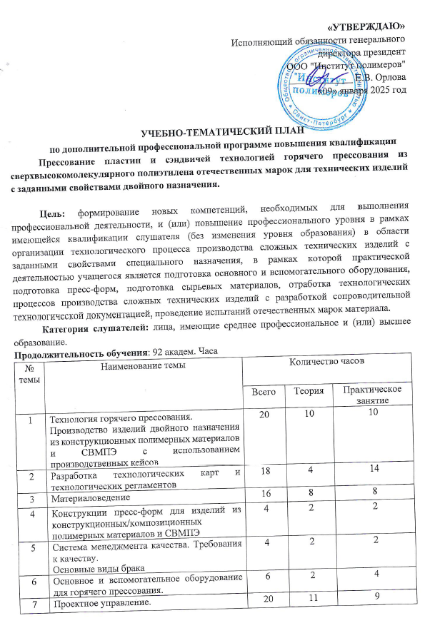
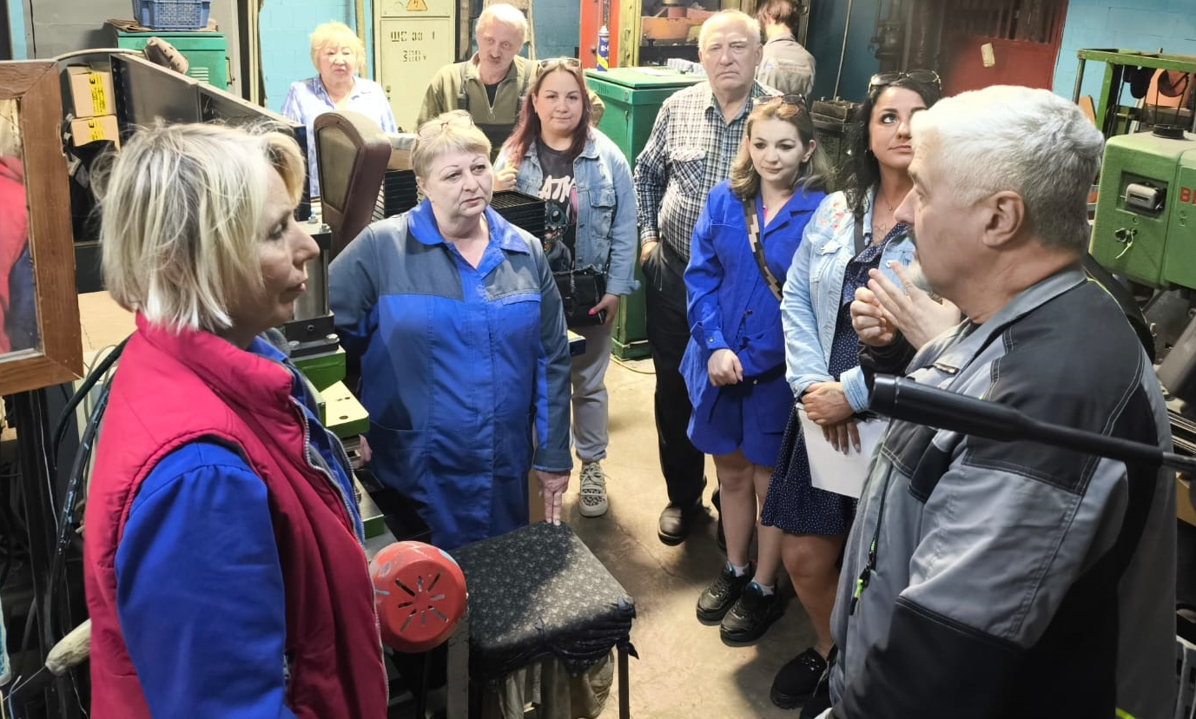
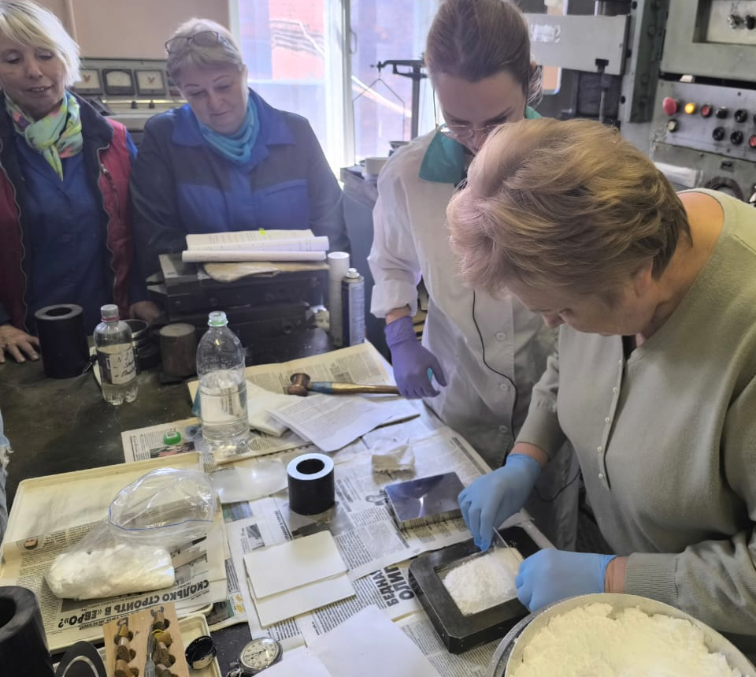
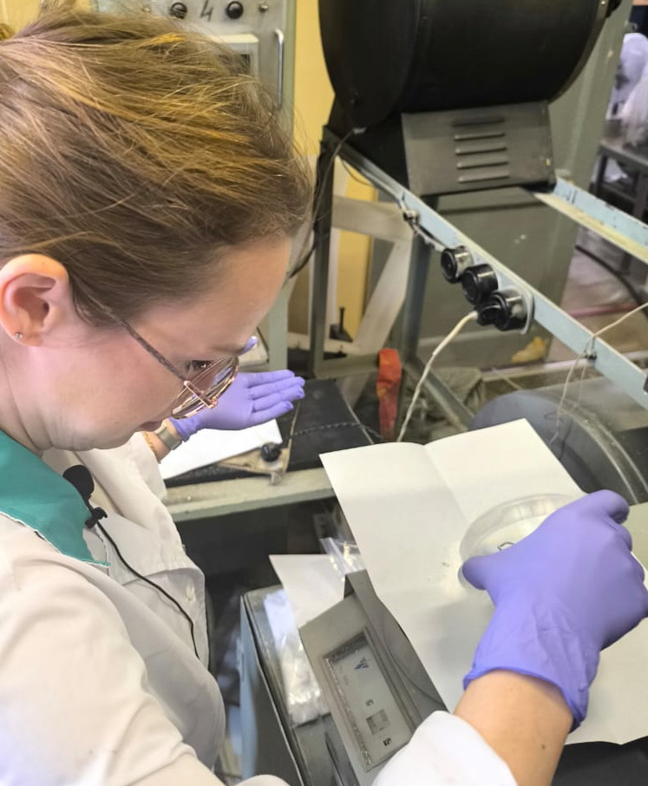

Обучение производственных команд и подтверждение квалификации в ЦОК
Производственная команда обучается по программе:
ДПО «Прессование пластин и сэндвичей технологией горячего прессования из сверхвысокомолекулярного полиэтилена отечественных марок для технических изделий с заданными свойствами двойного назначения» при поддержке ЦЗН СПб
ДПО «Прессование пластин и сэндвичей технологией горячего прессования из сверхвысокомолекулярного полиэтилена отечественных (СВМПЭ) марок для технических изделий с заданными свойствами двойного назначения»
После обучения, специалисты сдают профессиональные экзамены в Цок в сфере нанотехнологий и микроэлектроники с подтверждением квалификации
Приглашаем к лекциям и обучению

Slide 7
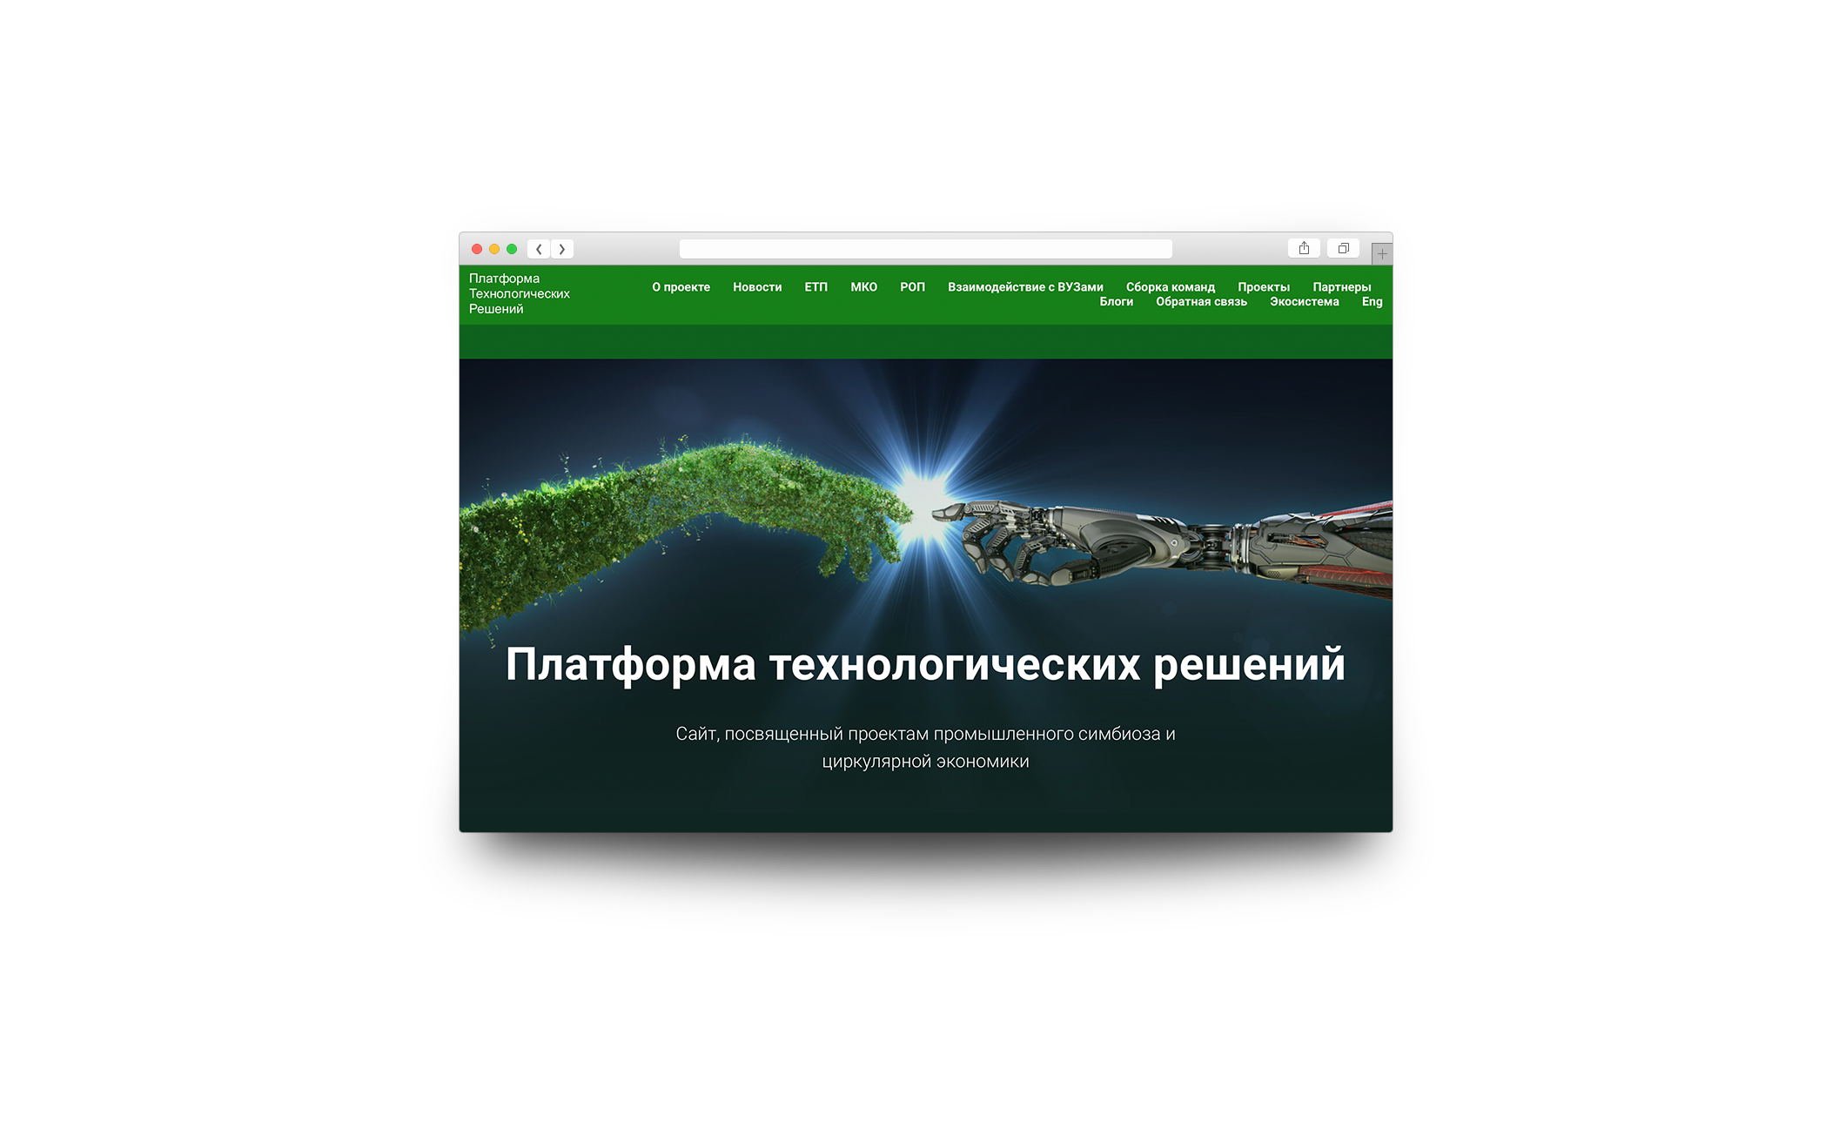
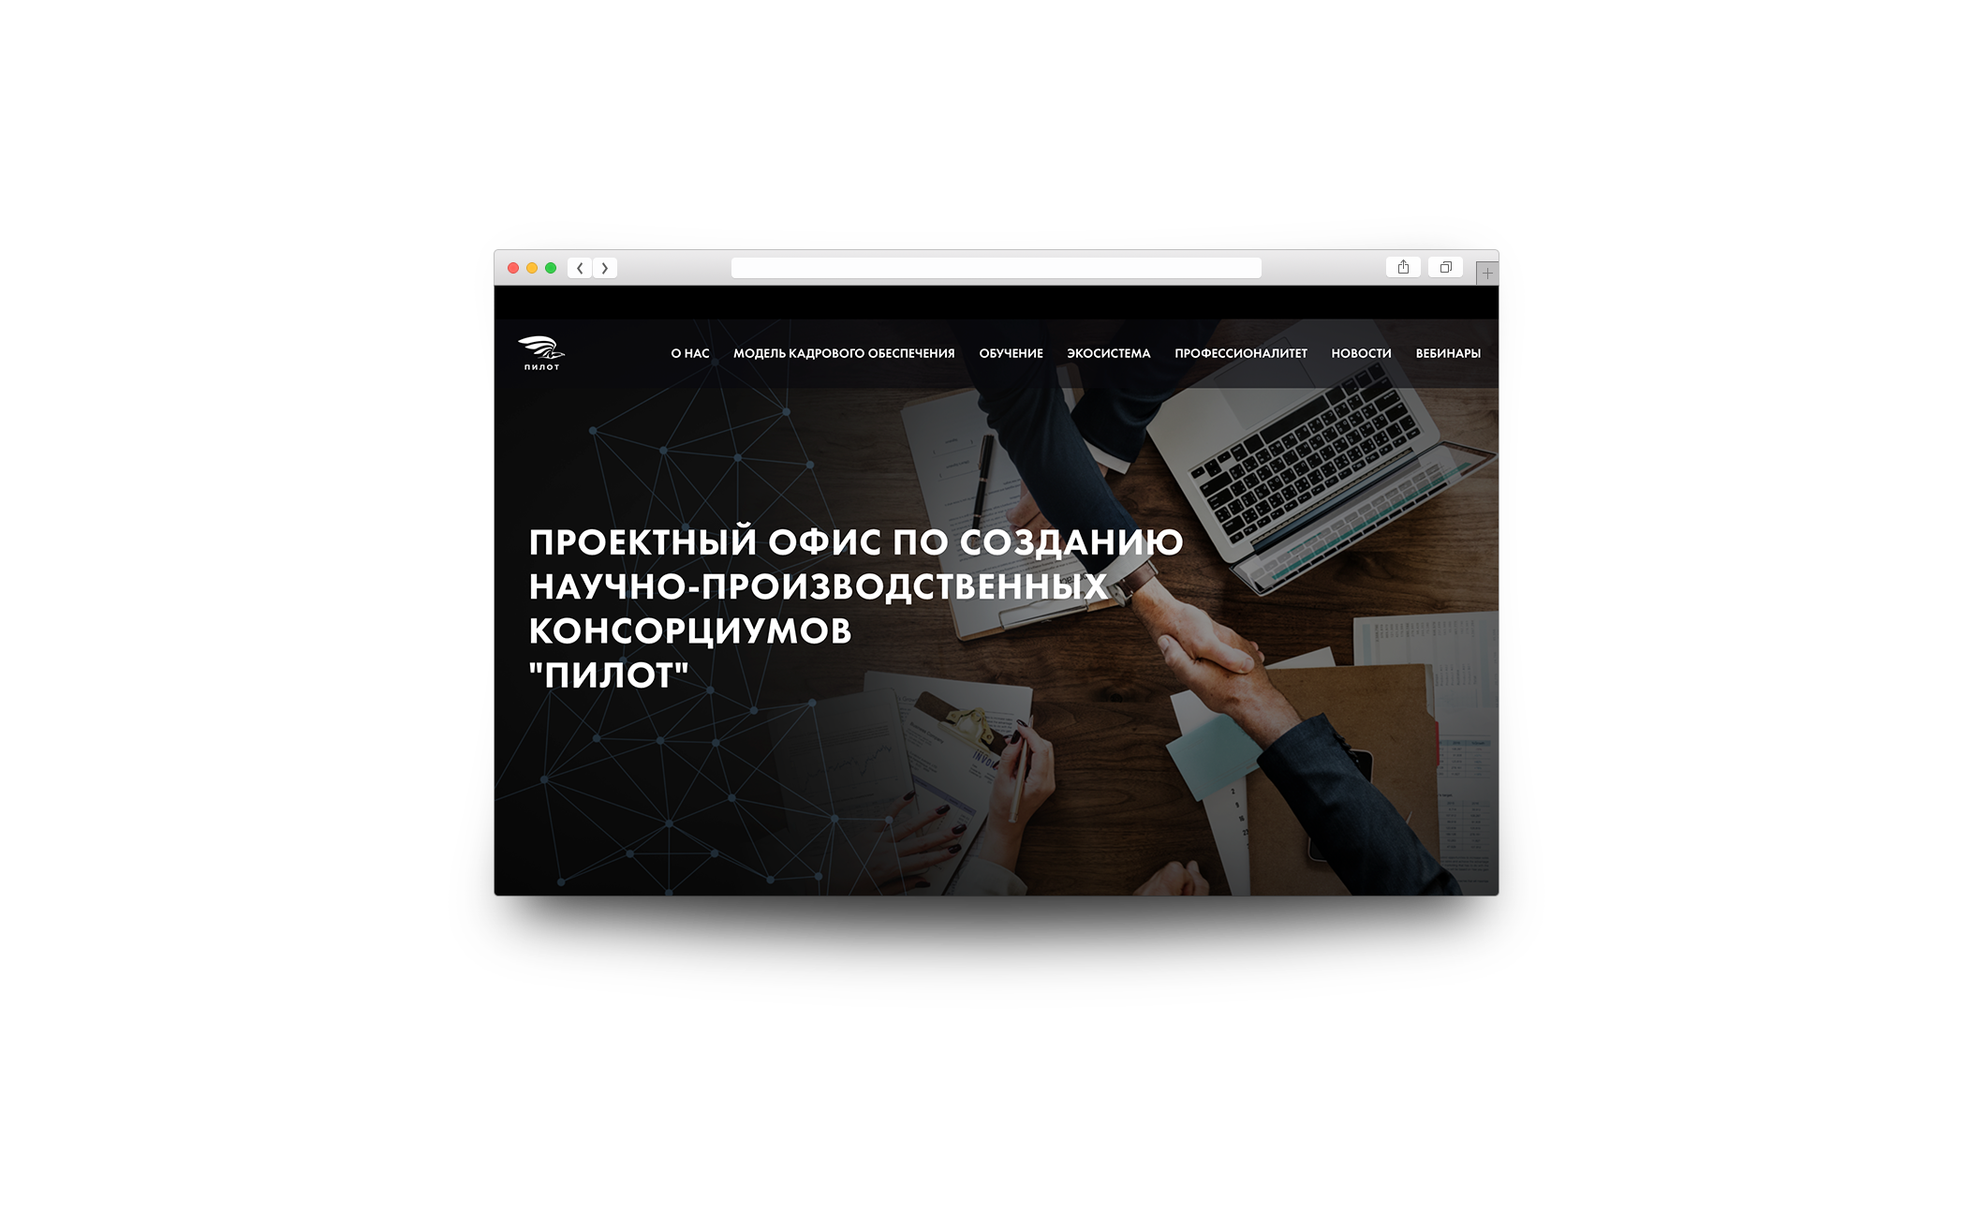
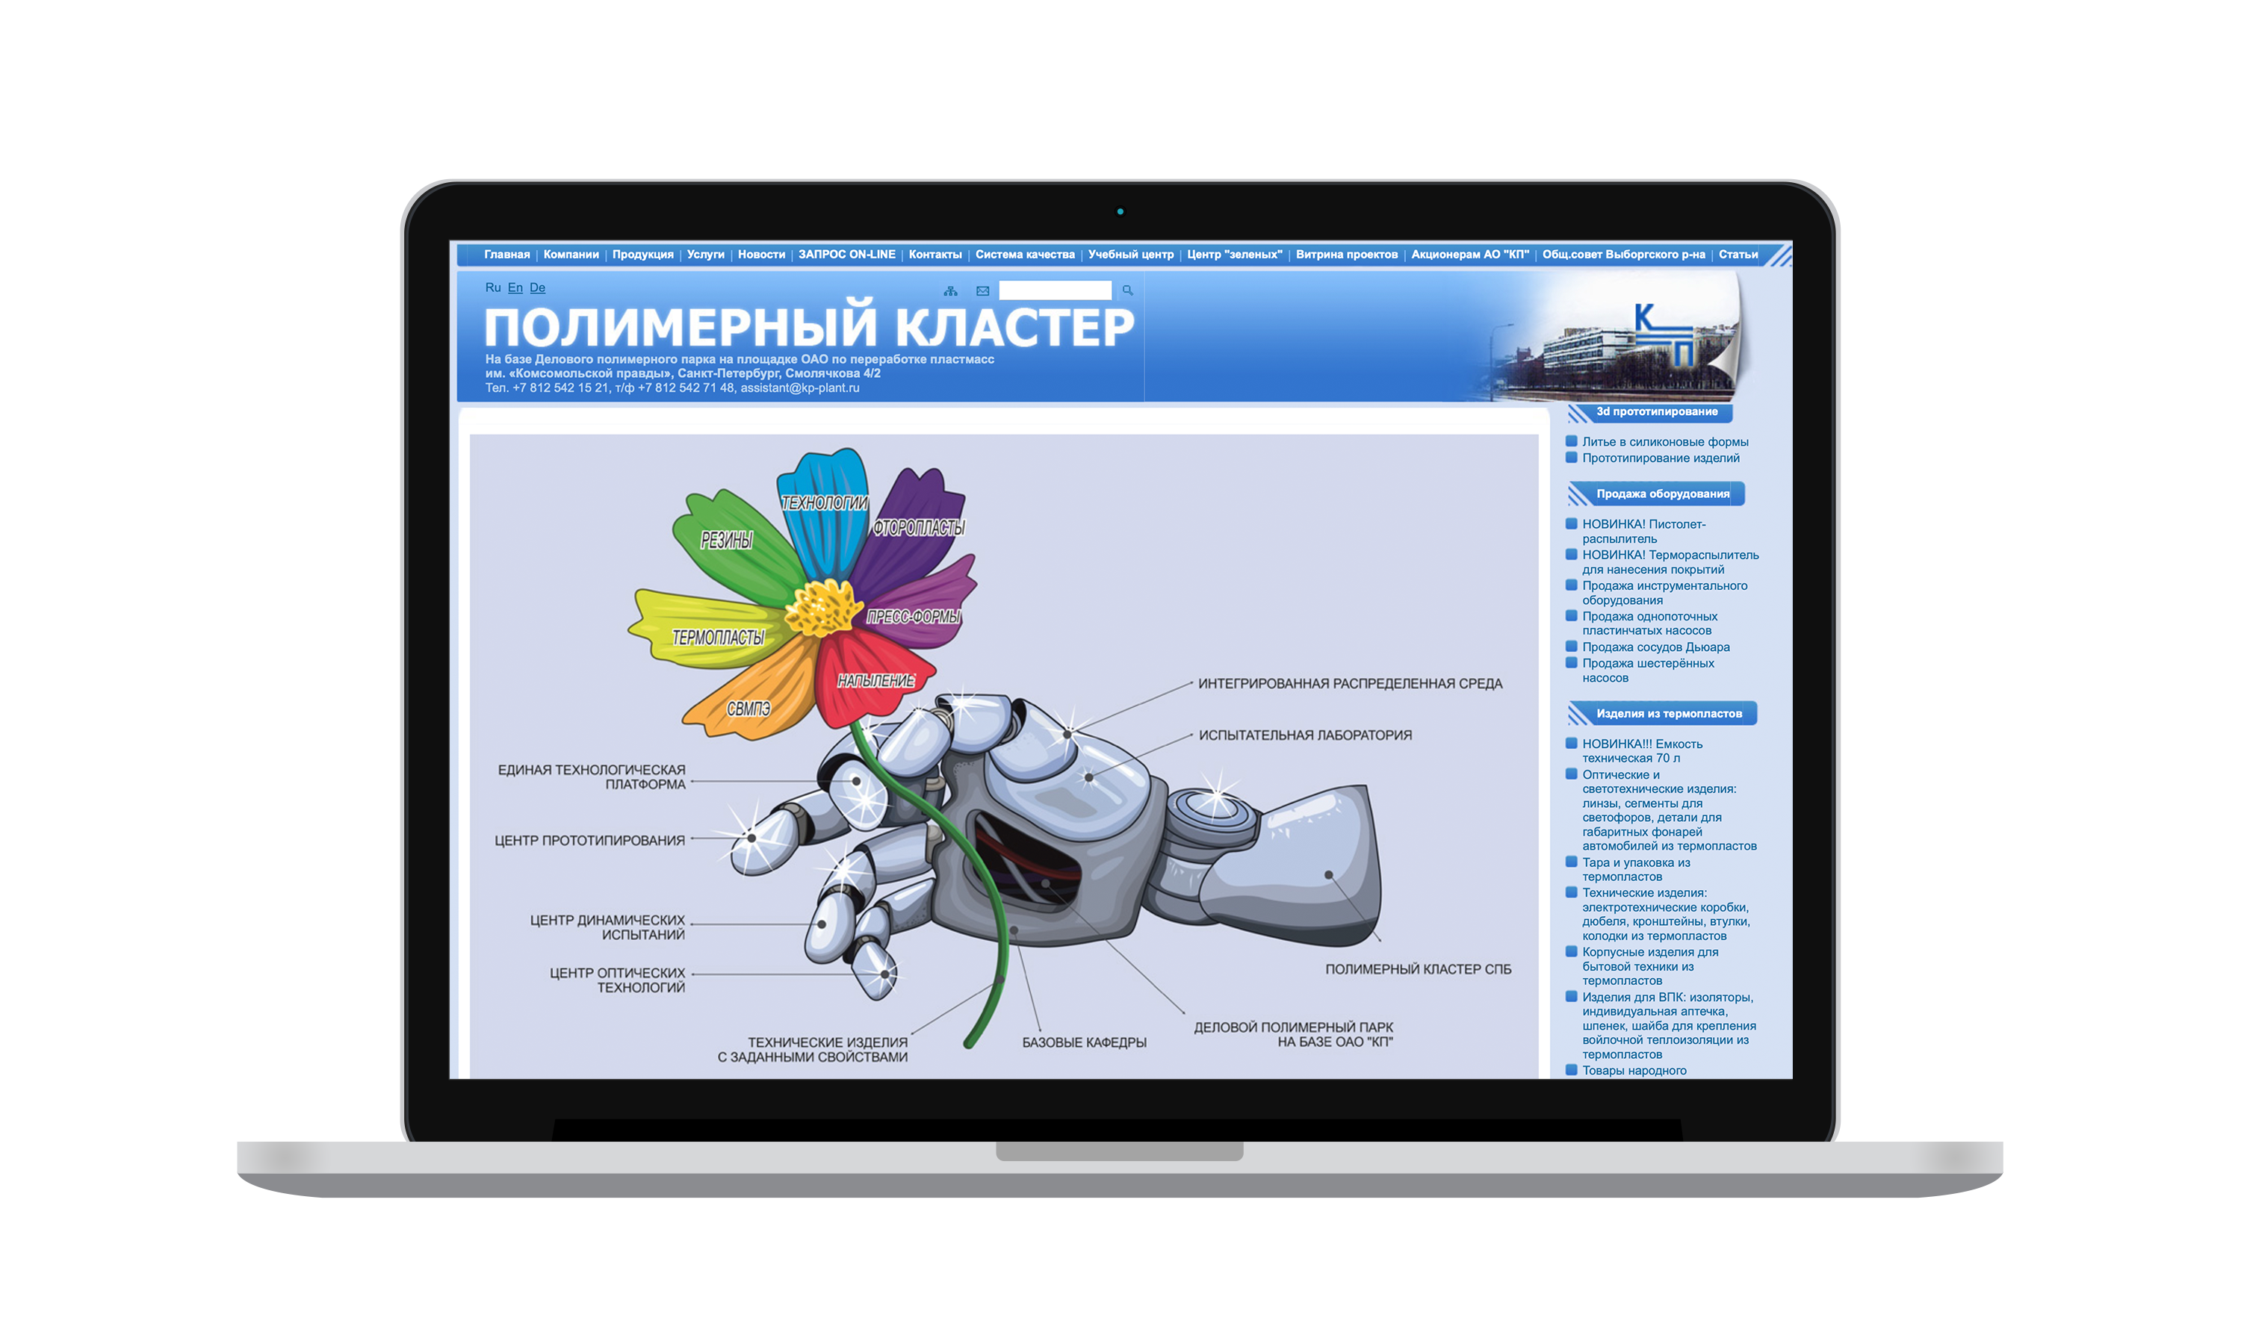
СПАСИБО ЗА ВНИМАНИЕ!
Цифровые инструменты продвижения проектов
https://ecotechstart.ru/
http://mkoprof.ru
http://www.kp-plant.ru/

